Slide 1
Les répétitives
La boucle while

Slide 2
For ? While ? Do while ?
→ Semaine 6
Chacun doit trouver son style de programmation !

Slide 3
Sortie prématurée
→ Semaine 6
Chacun doit trouver son style de programmation !

Slide 4
Sortie prématurée
→ Semaine 6
CONTRAINTE :
Pas de sortie prématurée pour les exercices des semaines 4 et 5 !

Slide 5
For ? While ? Do while ?
Si on connait le nombre de fois qu'il faut répéter l'action et que le pas est lui aussi connu à l'avance, on emploiera une boucle for.
Si l'on ne connait pas le nombre de tour de boucle ou si le pas d'incrémentation n'est pas constant, on devrait utiliser une boucle while ou do while.

Slide 6
For ? While ? Do while ?
Si on connait le nombre de fois qu'il faut répéter l'action et que le pas est lui aussi connu à l'avance, on emploiera une boucle for.
Si l'on ne connait pas le nombre de tour de boucle ou si le pas d'incrémentation n'est pas constant, on devrait utiliser une boucle while ou do while.
doit

Slide 7
Sortie prématurée
Le break « fait » sortir de la boucle
Le return « fait » sortir de la méthode

Slide 8
Boucles imbriquées
Découpe en méthodes :
Une boucle par méthode.

Slide 9
Exemple : Multiplication3Essais
La classe Multiplications3Essais propose à l’écran des multiplications de 2 nombres entiers tirés au hasard entre 0 et 10. Pour chaque multiplication, l’utilisateur est invité à donner la réponse avec un maximum de 3 essais.
Après chaque multiplication, l’utilisateur pourra demander une autre multiplication. Ceci se fait via le message « Encore une multiplication (o/n) ».
A suite de ces multiplications, le programme affiche le % de multiplications réussies.

Slide 10
Exemple : Multiplications3Essais
La classe Multiplications3Essais propose à l’écran des multiplications de 2 nombres entiers tirés au hasard entre 0 et 10. Pour chaque multiplication, l’utilisateur est invité à donner la réponse avec un maximum de 3 essais.
Après chaque multiplication, l’utilisateur pourra demander une autre multiplication. Ceci se fait via le message « Encore une multiplication (o/n) ».
A suite de ces multiplications, le programme affiche le % de multiplications réussies.

Slide 11
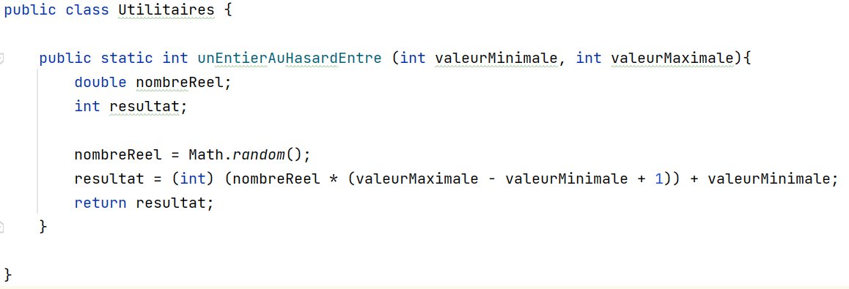

Exemple : Multiplications3Essais

Slide 12
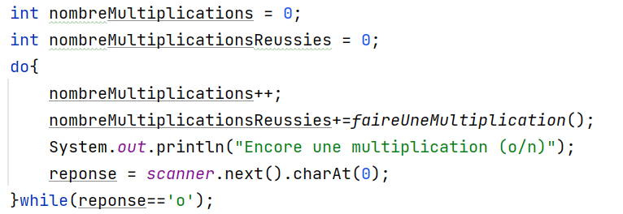

Exemple : Multiplications3Essais

Slide 13
Exemple : Multiplications3Essais
faireUneMultiplication

Slide 14
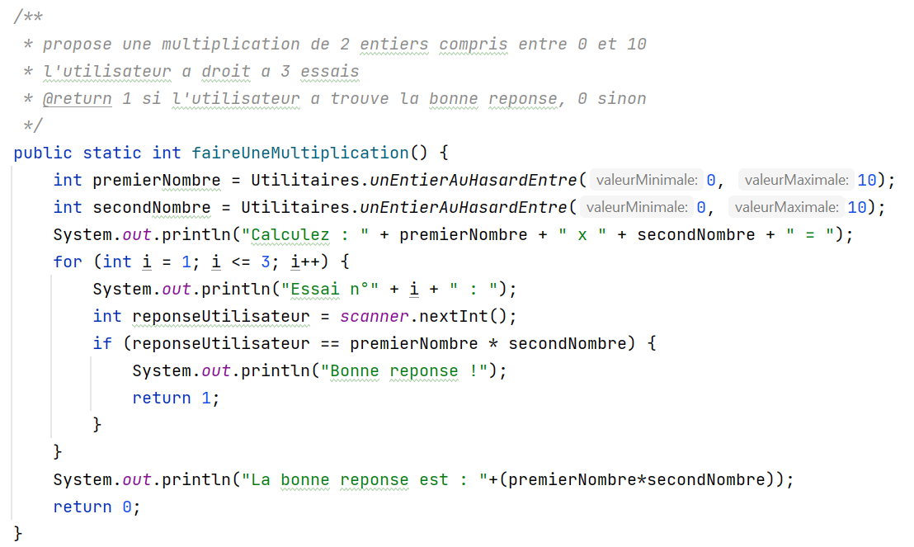
Exemple : Multiplications3Essais

Slide 15
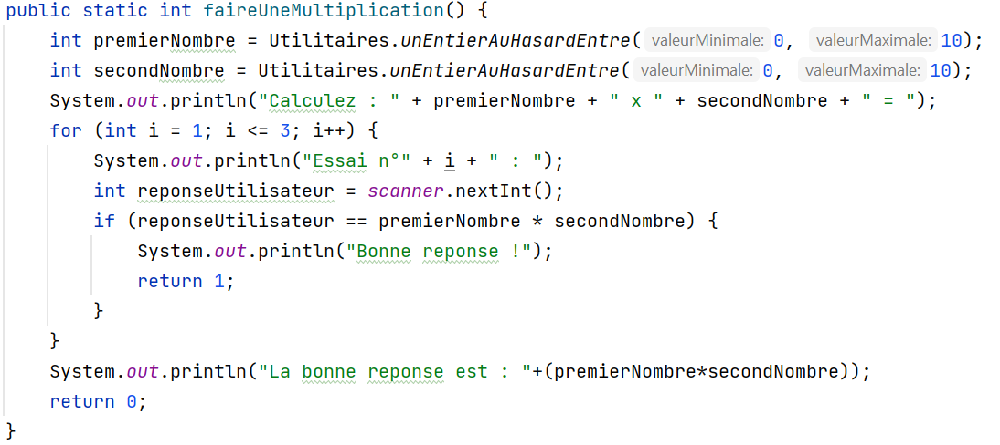
Exemple : Multiplications3Essais

